Slide 1
Co je to osobnost?

Slide 2
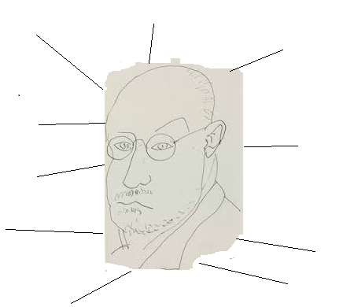
Úkol č. 1: Namalujte si člověka…
Může být skutečný nebo fiktivní, nebo Vámi vymyšlený
Jméno
Věk
Povolání
Rodinný stav
Kdy bydli nebo odkud je
5 charakteristik/ vlastností

Slide 3
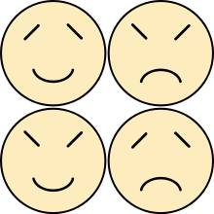
Vytvořte vlastní….
definici osobnosti
Tato fotka od autora Neznámý autor s licencí CC BY-SA

Slide 4
Definice oficiální – která se Vám líbí?
Osobnost je jednotná psychofyziologická celost, integrace dynamických vztahů mezi biologickými (konstitučními) a sociálními momenty. (K.Gotschaldt)
Každý člověk je v určitých ohledech jako všichni ostatní, jako někteří lidé, jako žádný jiný člověk. (A. H. Murray)
Osobnost je integrovaný, k seberealizaci směřující systém psychických a psychofyziologických funkcí individua, které jsou v neustálé interakci s prostředím. (P. Říčan)
Osobnost je konečný produkt našeho systému zvyků.
(J. B. Watson)
Osobnost nezáleží na vlastnostech, ale ve způsobu jejich spojení.
(Peters)

Slide 5
Psychologie osobnosti x další disciplíny
Obecná psychologie
x Psychologie osobnosti
x Psychoterapie

Slide 6
Postavení obecné psychologie a ostatních oborů
obecná psychologie
psychologie osobnosti
psychoterapie
klinická psychologie
vývojová psychologie
psychodiagnostika

Slide 7
Psychologie osobnosti: předmět zkoumání I.
Dvě rozdílné cesty psychologie osobnosti:
A) zkoumání jednotlivých složek osobnosti: temperament, charakter, sebepojetí, motivace…
a toho, jak se k těmto dílčím složkám vztahují různé teorie
B) pohled na komplex osobnosti prostřednictvím jednotlivých teorií různých autorů
behaviorismus – Watson, Skinner,…
psychoanalýza – Freud, Jung, Adler, Horneyová,…
humanistická – Roger, Maslow

Slide 8
Psychologie osobnosti – předmět zkoumání II.: Triáda
….. v obecnosti se věnuje všem třem složkám tzv. psychologické triády – tedy tomu jak
člověk myslí, cítí a chová se
Psychologie osobnosti zkoumá:
Každou složku zvlášť
Tyto složky v kombinaci
Tyto složky v rozporu

Slide 9
Otázka:
Emoce jsou složkou osobnosti, která z velké části zahrnuje vnitřní procesy v člověku, co by se stalo, kdyby ale ze světa vymizely?
(Další úvahy k psychologii Emocí v elearningu)

Slide 10
Psychologie osobnosti – předmět zkoumání III.: 3 pilíře utváření osobnosti
Biologické faktory (vliv na vlohy, temperament)
Sociální faktory (charakter…)
Sebeutváření ( moje vlastní cesta, sebevýchova, sebeurčení)
Věčná otázka: Co má největší vliv na utváření naší osobnosti?
Nature x nurture
????
Pojďme se podívat na Váš obrázek člověka….

Slide 11
Otázky k Vaší práci:
Vytvořili jste svoji vlastní osobnost:
Otázky pro skupinu/ mluvčího:
Popište, jak jste uvažovali u jejího tvoření
- proč jste zvolili/vytvořili takovou osobnost, jakou jste zvolili?
jak jste přiřazovali/ tvořili vlastnosti – podle čeho?
co je na Vaší osobnosti zajímavého?
co Vám nešlo, co byl problém a proč?
Otázky pro všechny:
Vrozené x získané
Osobnost a její vlastnosti x složky osobnosti
Fyzická podoba x osobnost
Další charakteristiky x osobnost
Stvořená x skutečná osobnost – jak usuzujeme na vlastnosti

